Slide 1
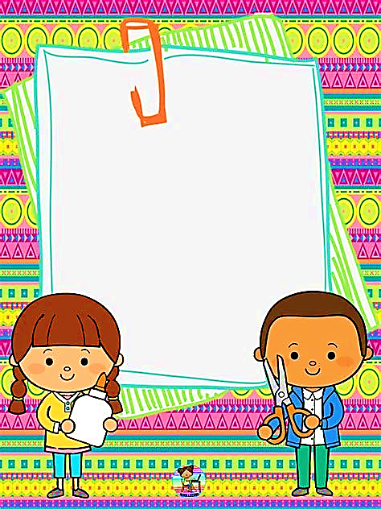
PHÒNG GIÁO DỤC VÀ ĐÀO TẠO QUẬN LONG BIÊN
CHÀO CÁC BẠN HỌC SINH LỚP 5
MĨ THUẬT

Slide 2
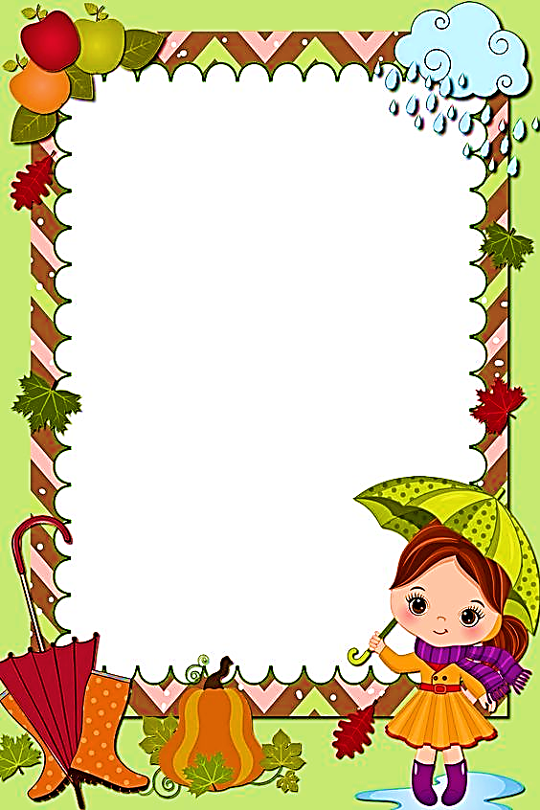
PHÒNG GIÁO DỤC & ĐÀO TẠO QUẬN LONG BIÊN
CHỦ ĐỀ 9
TRANG PHỤC YÊU THÍCH
TIẾT 2: GẤP TRANG PHỤC BẰNG GIẤY

Slide 3
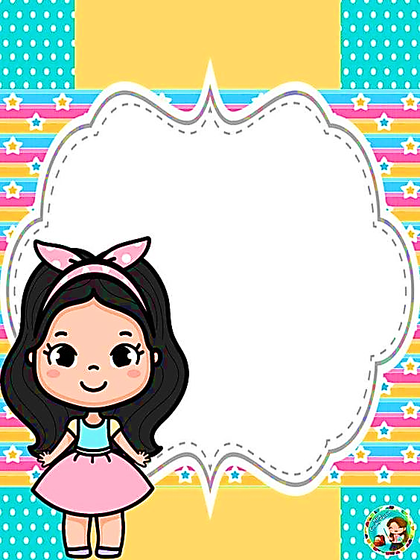
PHÒNG GIÁO DỤC & ĐÀO TẠO QUẬN LONG BIÊN
CHUẨN BỊ ĐỒ DÙNG
- Sách học Mĩ thuật.
- Giấy vẽ, giấy màu, bìa màu.
- Màu, bút chì, tẩy, …

Slide 4
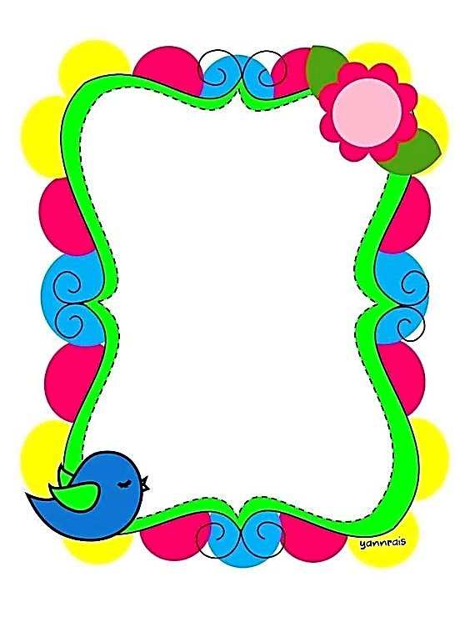
PHÒNG GIÁO DỤC & ĐÀO TẠO QUẬN LONG BIÊN
YÊU CẦU CẦN ĐẠT
- Nhận biết và cảm nhận được vẻ đẹp của
trang phục gấp bằng giấy.
- Biết cách gấp trang phục bằng giấy.
- Gấp được trang phục bằng giấy theo ý thích.
- Giới thiệu, nêu nhận xét và nêu được cảm nhận
về sản phẩm của mình, của bạn.

Slide 5

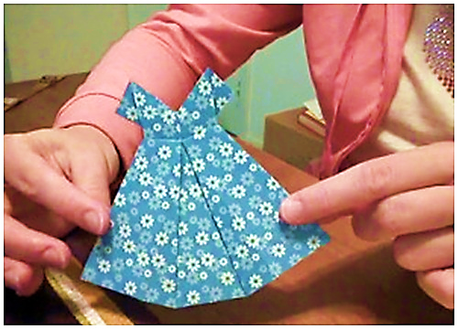
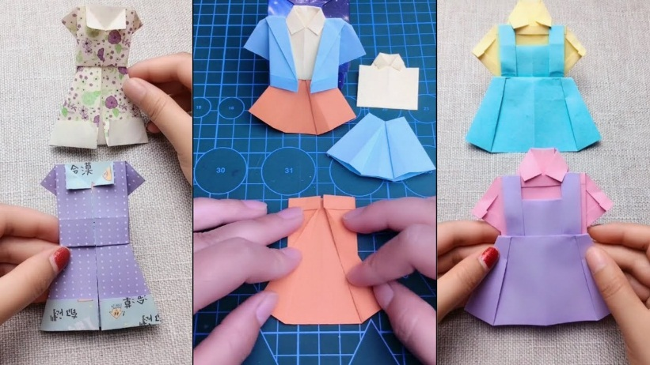
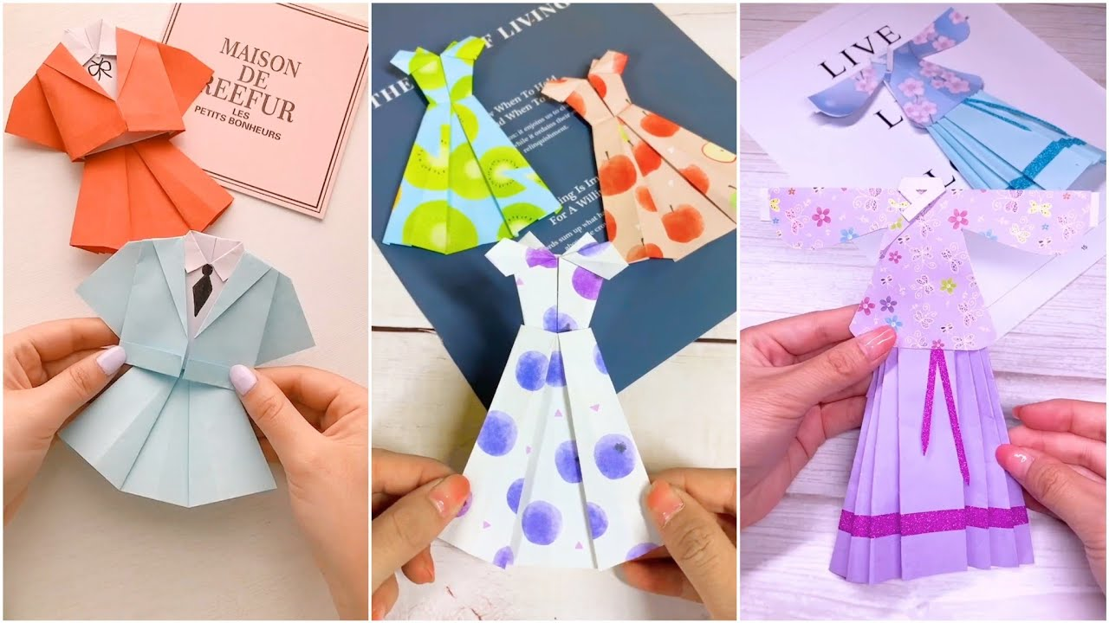
PHÒNG GIÁO DỤC & ĐÀO TẠO QUẬN LONG BIÊN
KHÁM PHÁ
- Trang phục trên được tạo hình bằng cách nào và bằng chất liệu gì?

Slide 6
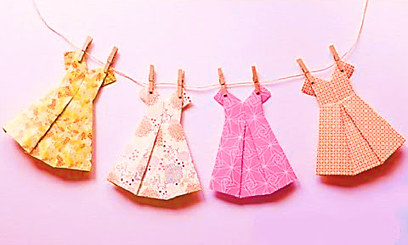
PHÒNG GIÁO DỤC & ĐÀO TẠO QUẬN LONG BIÊN
SẢN PHẨM THAM KHẢO

Slide 7
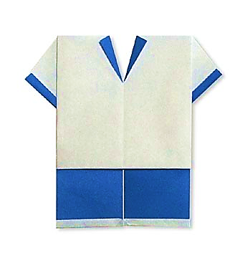
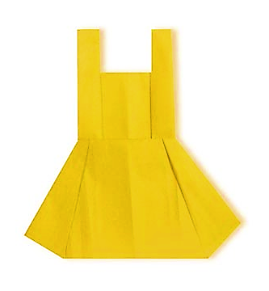
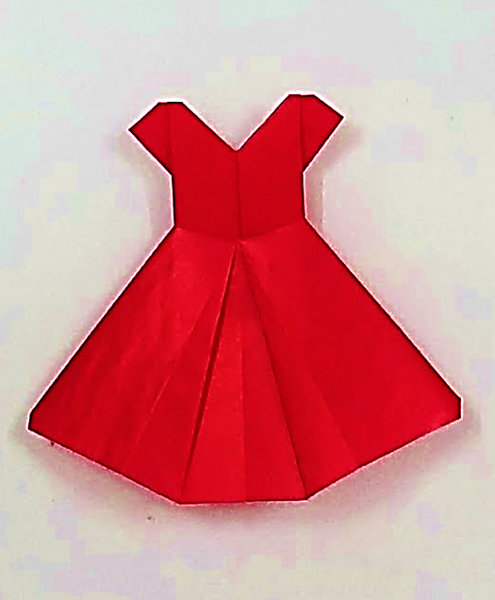
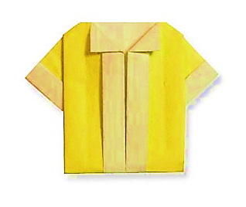
PHÒNG GIÁO DỤC & ĐÀO TẠO QUẬN LONG BIÊN
SẢN PHẨM THAM KHẢO

Slide 8
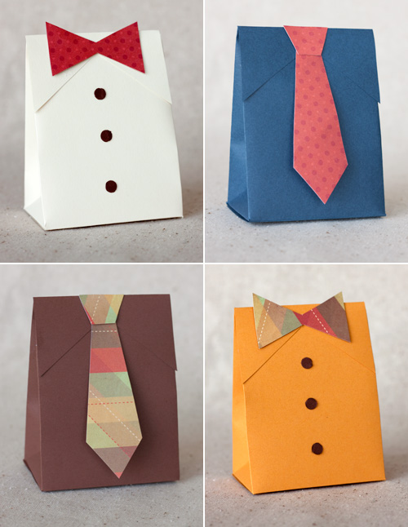
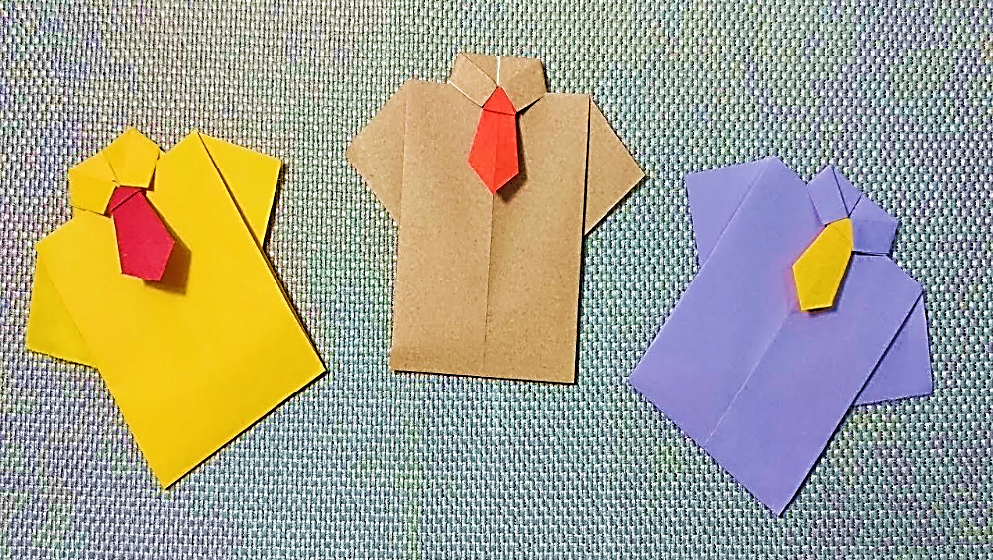
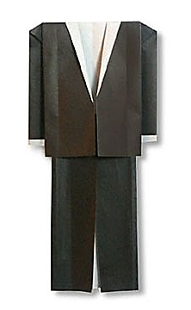
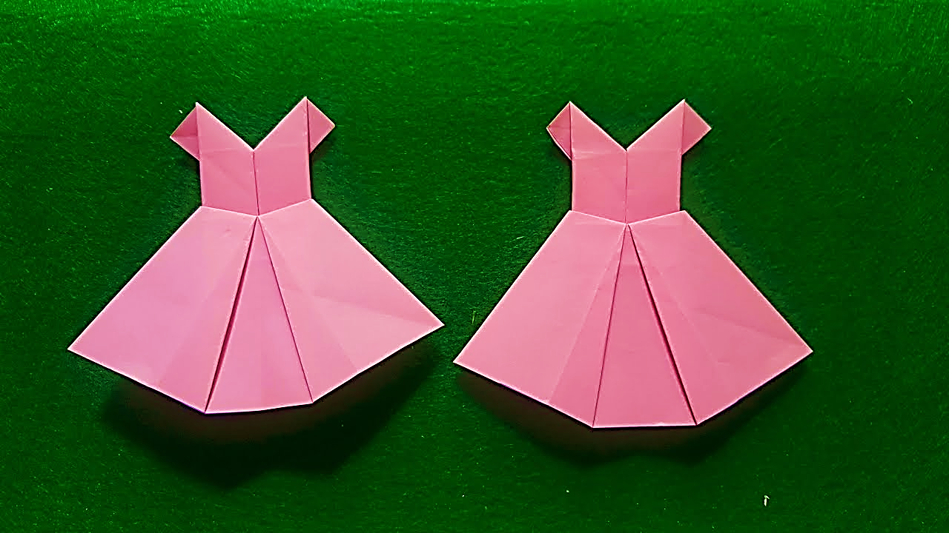
PHÒNG GIÁO DỤC & ĐÀO TẠO QUẬN LONG BIÊN
SẢN PHẨM THAM KHẢO

Slide 9

PHÒNG GIÁO DỤC & ĐÀO TẠO QUẬN LONG BIÊN
Thực hành
Con hãy gấp trang phục bằng giấy mà mình yêu thích nhé.

Slide 10

PHÒNG GIÁO DỤC & ĐÀO TẠO QUẬN LONG BIÊN
CHÚC CÁC CON
HOÀN THÀNH BÀI TỐT!
Hoàn thiện sản phẩm
Chuẩn bị đồ dùng cho bài học sau

